Slide 1
SUPERVISI SISTEM INFORMASI PENELUSURAN PERKARA
Oleh:
Saurasi Silalahi, S.H.,M.H.
Hakim Tinggi PT Tanjungkarang

Slide 2
PENGERTIAN
Supervisi adalah merupakan suatu layanan dari atasan kepada bawahan dengan memberikan pengarahan guna mengembangkan kinerja menjadi lebih baik.
Kegiatan supervisi disebut juga sebagai kegiatan mengawasi atau pengawasan.
Pengawasan dalam rangka pengembangan Sistem Informasi Penelusuran Perkara sangat diperlukan, karena dengan adanya pengawasan (supervisi) diharapkan Sistem Informasi Penelusuran Perkara akan semakin berkembang dan pengelolaannya akan semakin baik.

Slide 3
TUJUAN
Supervisi Sistem Informasi Penelusuran Perkara bertujuan untuk:
Membangkitkan dan mendorong semangat pengguna dan semua pihak terkait untuk menjalankan tugas dengan sebaik-baiknya.
Agar semua pengguna dan pihak terkait berusaha meningkatkan kemanpuannya dan berusaha melengkapi kekurangan dalam pengunaan Sistem Informasi Penelusuran Perkara.
Bersama-sama berusaha mencari mengembangkan dan menggunakan tehnologi baru demi perbaikan dan kemajuan Sistem Informasi Penelusuran Perkara.
Membina kerjasama yang harmonis antara pengguna dan pengembang melalui rapat kordinasi maupun training.

Slide 4
PENGAWASAN
Pengawasan pengunaan Sistem Informasi Penelusuran Perkara dapat dilakukan dengan menggunakan :
SIPP MA
SiPAPU
MIS
Aplikasi Pengawasan Delegasi
EIS
SIPP PN
SIPP PT

Slide 5
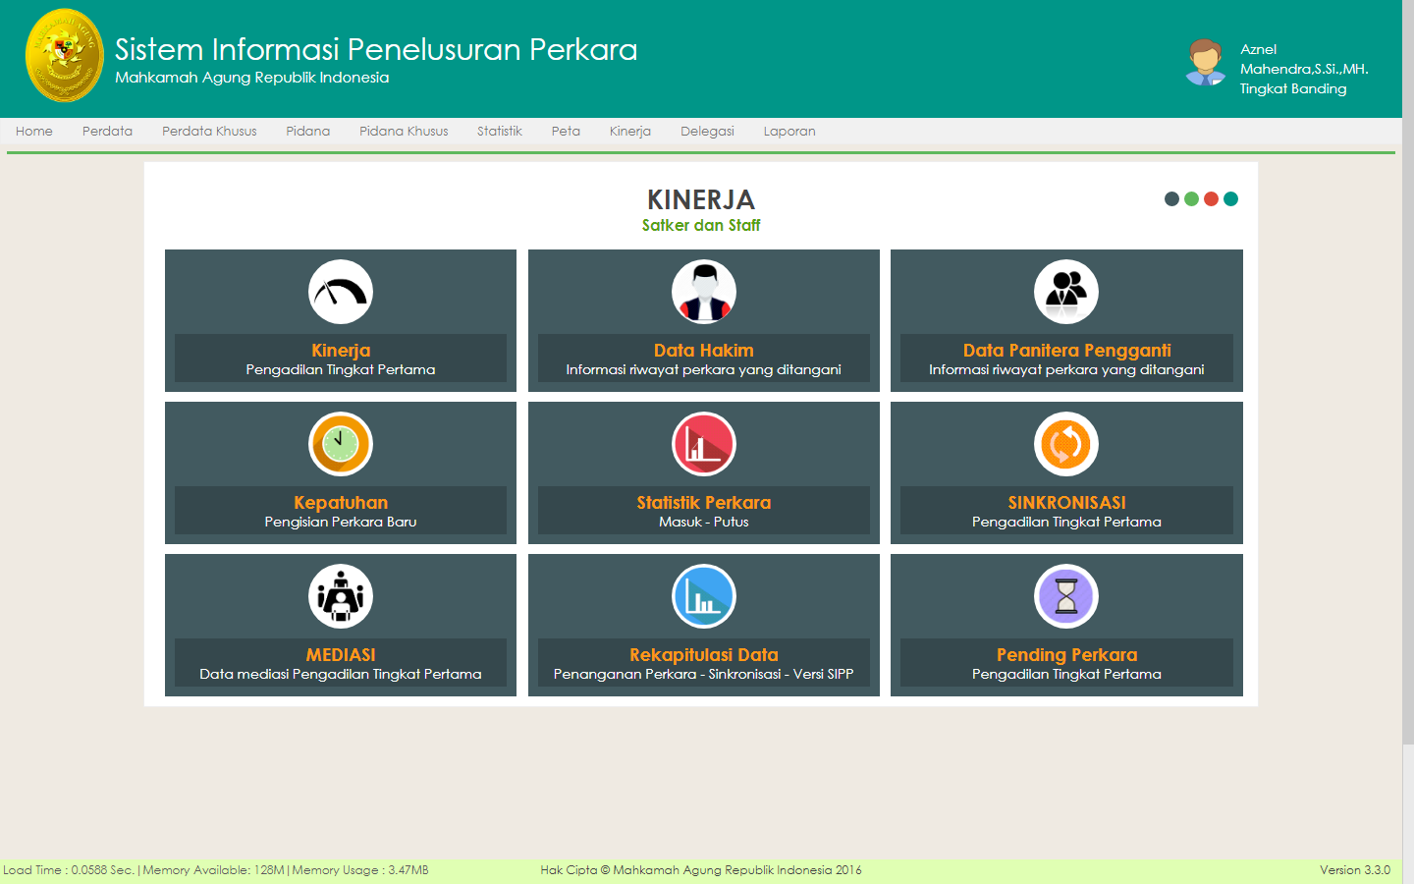
PENGAWASAN MELALUI SIPP MA

Slide 6
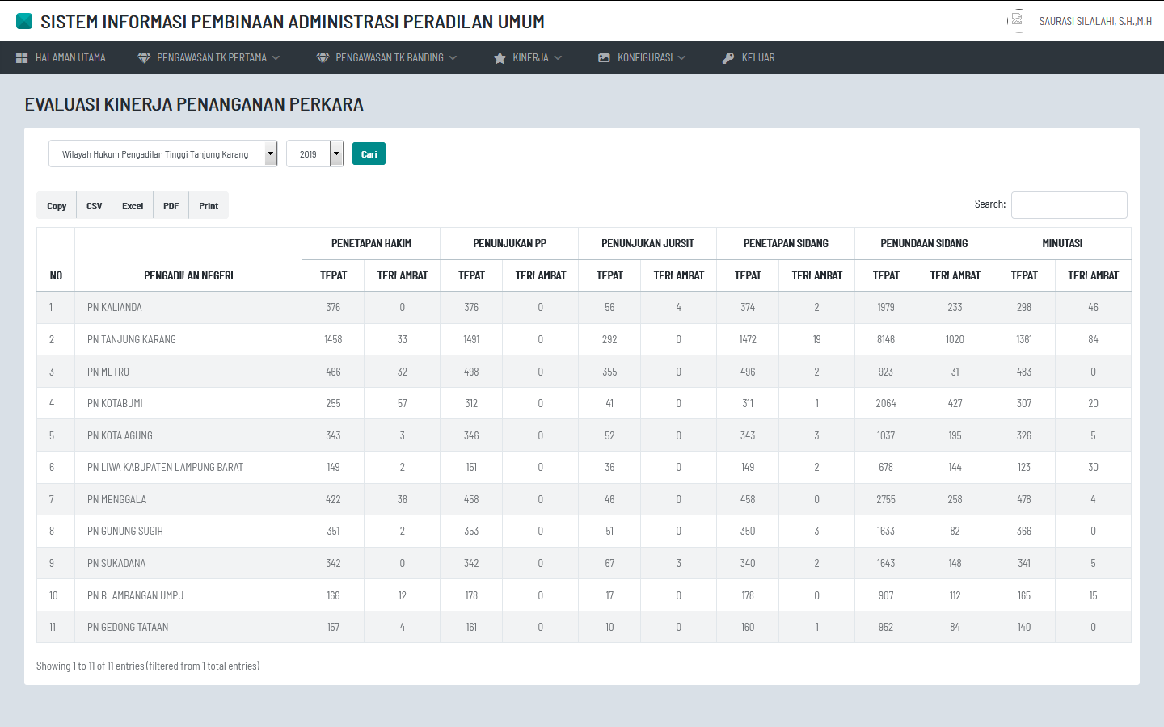
PENGAWASAN MENGGUNAKAN SIPAPU

Slide 7
PENGAWASAN MENGGUNAKAN APLIKASI PENGAWASAN DELEGASI

Slide 8
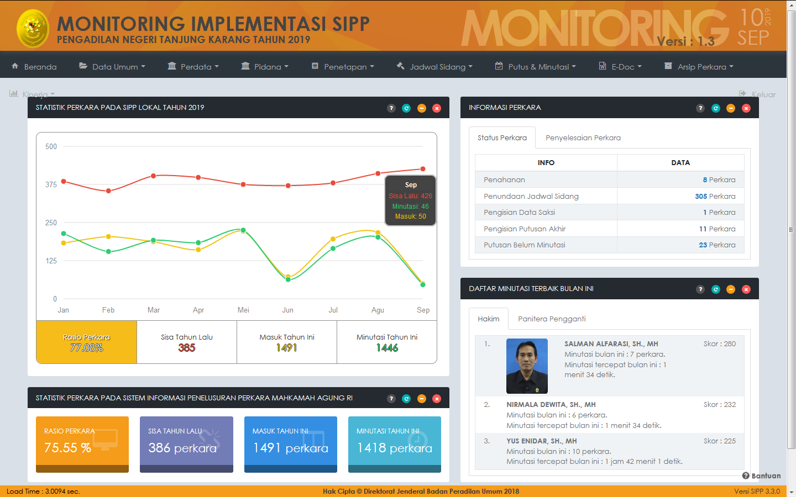
PENGAWASAN MENGGUNAKAN MIS

Slide 9
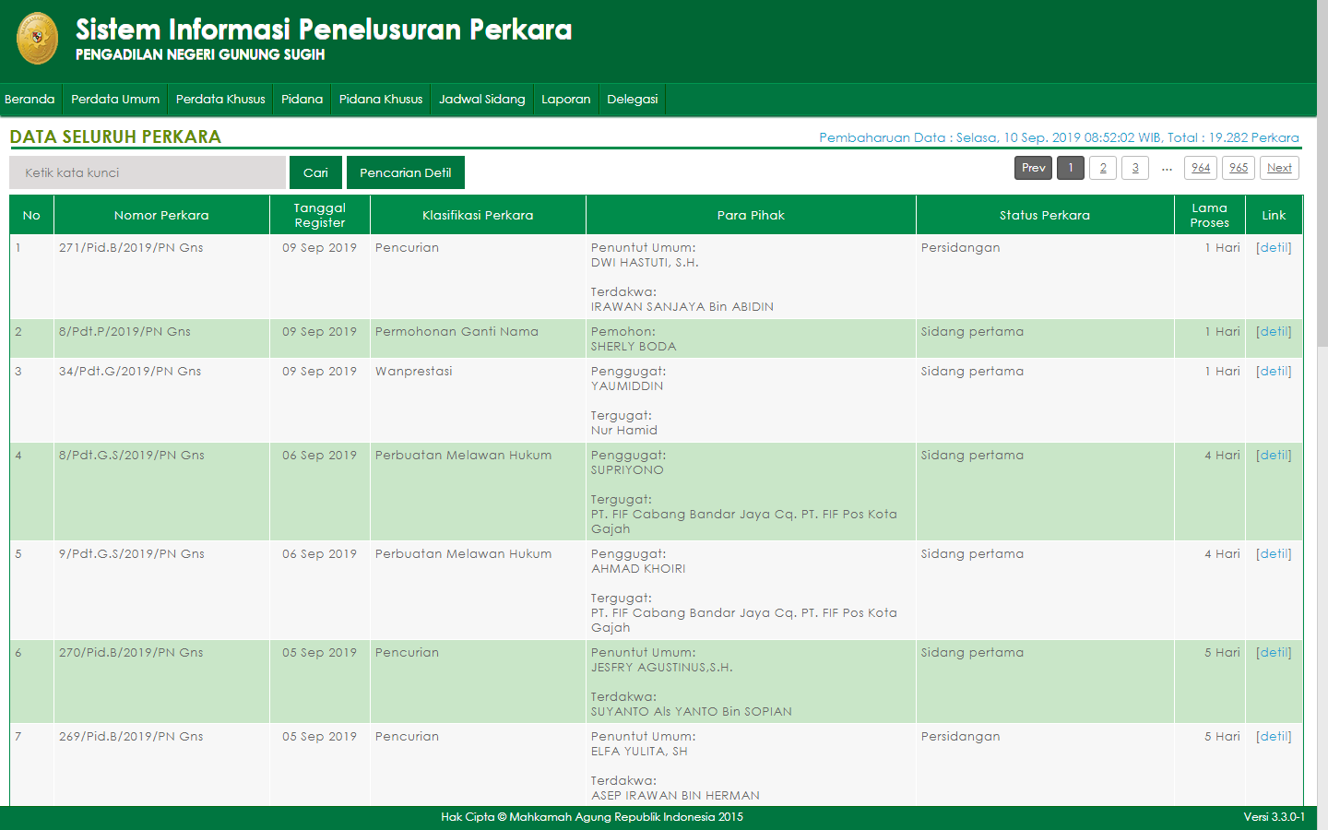
PENGAWASAN MENGGUNAKAN SIPP PN

Slide 10
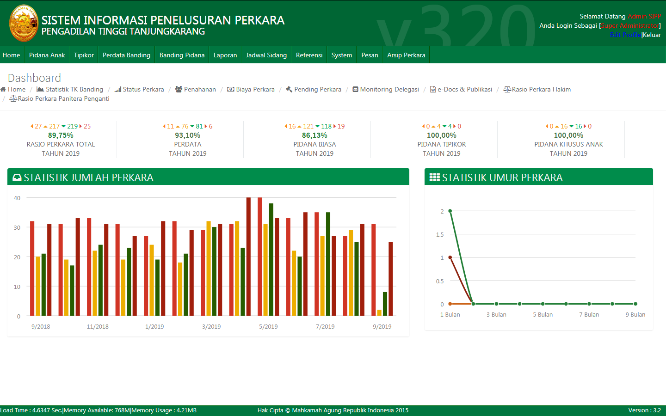
PENGAWASAN MENGGUNAKAN SIPP PT

Slide 11
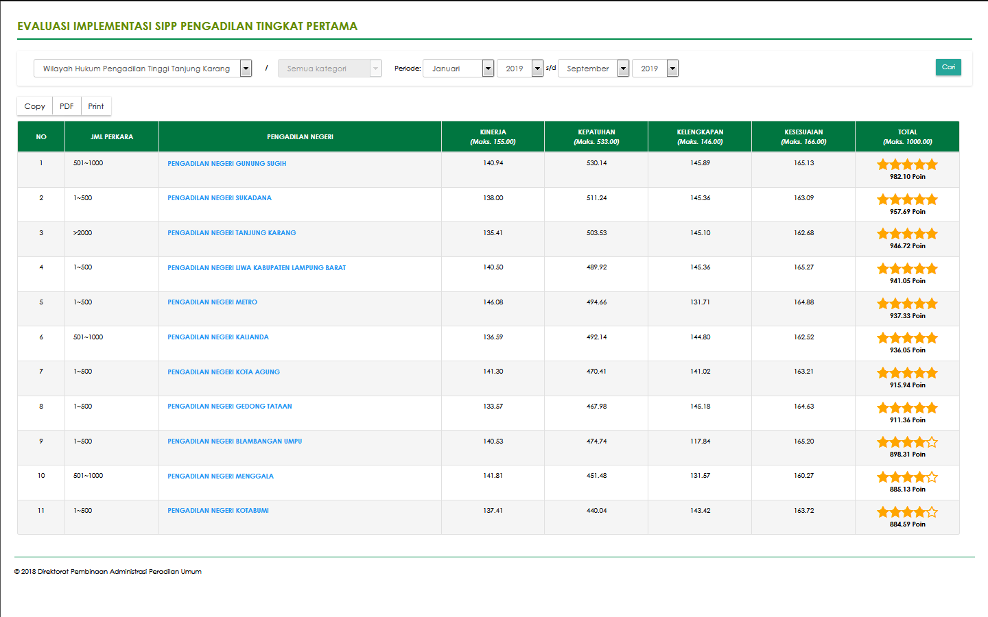
PENGAWASAN MENGGUNAKAN EIS

Slide 12
TERIMA KASIH
Saurasi Silalahi, S.H.,M.H.
Hakim Tinggi PT Tanjungkarang

